Slide 1
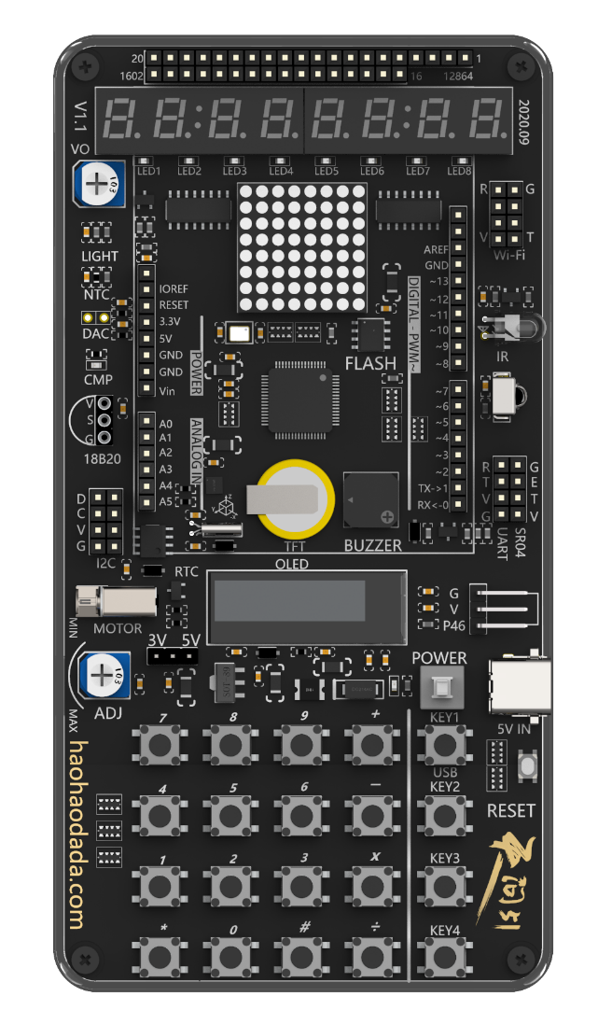
基于STC8H8K64U芯片的天问51图形化课程
OLED显示模块的使用
天问51
单片机

Slide 2
1
OLED显示模块介绍
目 录
2
指令学习
CONTENTS
3
程序实现

Slide 3
01
OLED显示模块的介绍
章节
PART
OLED显示模块
学习电路图

Slide 4
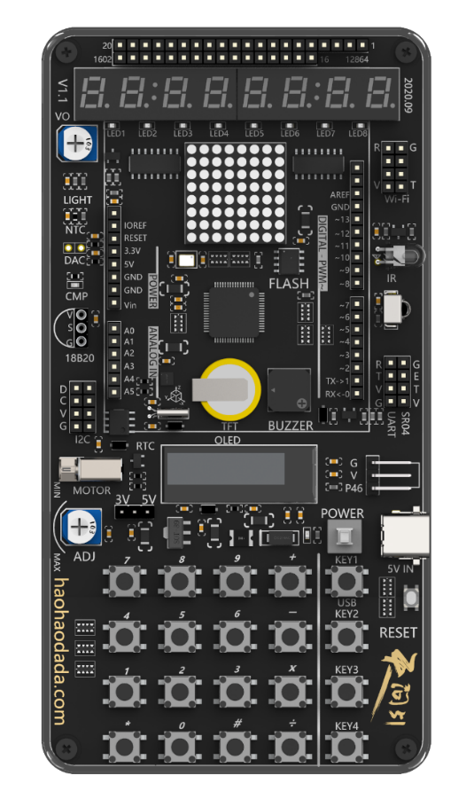
OLED显示模块的介绍
OLED，即有机发光二极管（Organic Light-Emitting Diode），又称为有机电激光显示(Organic Electroluminesence Display，OELD)。OLED 同时具备自发光，不需背光源、对比度高、厚度薄、视角广、反应速度快、可用于挠曲性面板、使用温度范围广、构造及制程较简单等优异之特性。
OLED模块根据显示尺寸常用的有0.96、1.3、1.54、1.8寸。
根据驱动芯片，常用的有SSD1306、SH1106、ST7735。
根据显示颜色有分单色、双色、全彩。单色常用黑底蓝色和黑底白色。
天问开发板上的OLED为0.91 寸，分辨率为 128*32，驱动芯片为SSD1306，通过I2C接口控制。
OLED显示屏

Slide 5
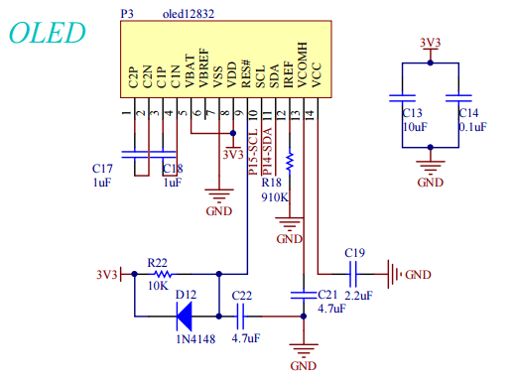
电路图
详细描述
从电路图可以看出，OLED显示模块接在IIC引脚上

Slide 6
02
指令学习
章节
PART

Slide 7
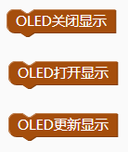
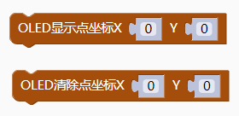
指令学习
在显示-OLED类别指令中，用于初始化OLED
用于关闭OLED显示
用于让OLED在指定坐标显示点
用于打开OLED显示
用于清除OLED上指定坐标的点
用于更新OLED显示
（X=0,Y=0）
（X=128,Y=0）
X
（X=0,Y=32）
Y

Slide 8
指令学习
用于在OLED屏上指定坐标显示字符
用于在OLED屏上指定坐标显示字符串
用于在OLED屏上指定坐标显示数字
用于在OLED屏上指定坐标显示小数
用于在OLED屏上指定坐标显示汉字，汉字是在天问51库中自动取模
可以设置显示字体的大小

Slide 9
指令学习
用于在OLED屏上指定位置画线，两点确定一条线
用于在OLED屏上指定位置绘制实心或空心矩形，第一个坐标决定矩形起点位置，第二个坐标可以决定矩形的长和宽
用于在OLED屏上指定位置画空心或者实心的圆，坐标代表圆心位置
用于在OLED屏上指定位置绘制空心或实心三角形
用于在OLED屏上显示图片

Slide 10
03
程序实现
章节
PART
OLED屏显示数字、字母、汉字、小数
OLED屏显示图形
OLED屏显示图片

Slide 11
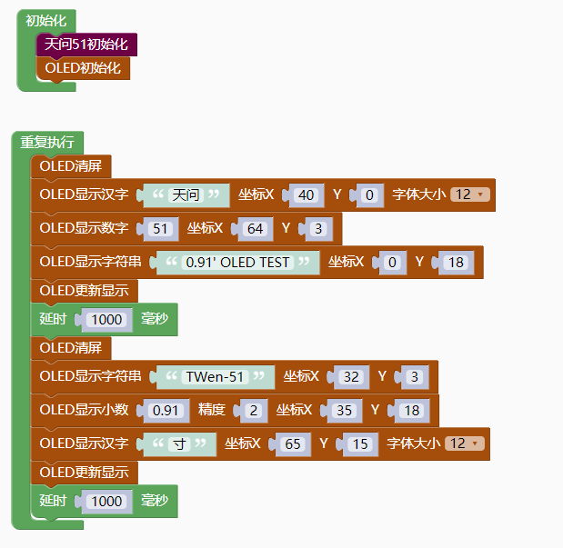
程序实现---OLED屏显示数字、字母、汉字、小数

Slide 12
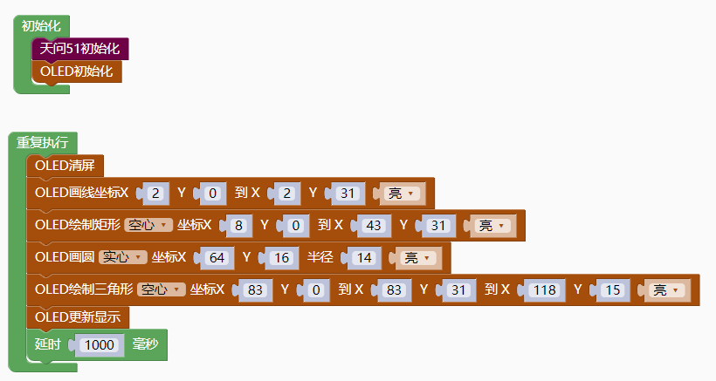
程序实现---OLED屏显示图形

Slide 13
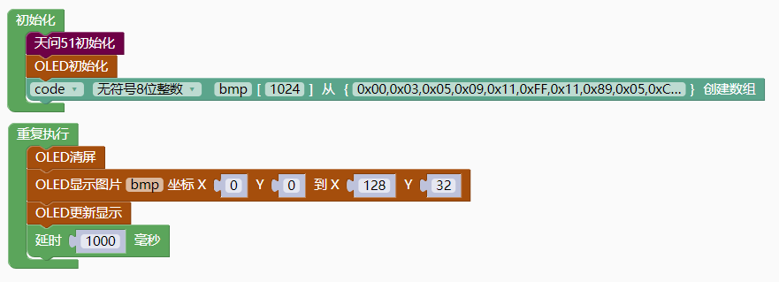
程序实现---OLED屏显示图片
图片数据需要用取模软件生成

Slide 14
基于STC8H8K64U芯片的天问51图形化课程
—感谢您的聆听—
天问51
时间：X年XX月
单片机

